Slide 1
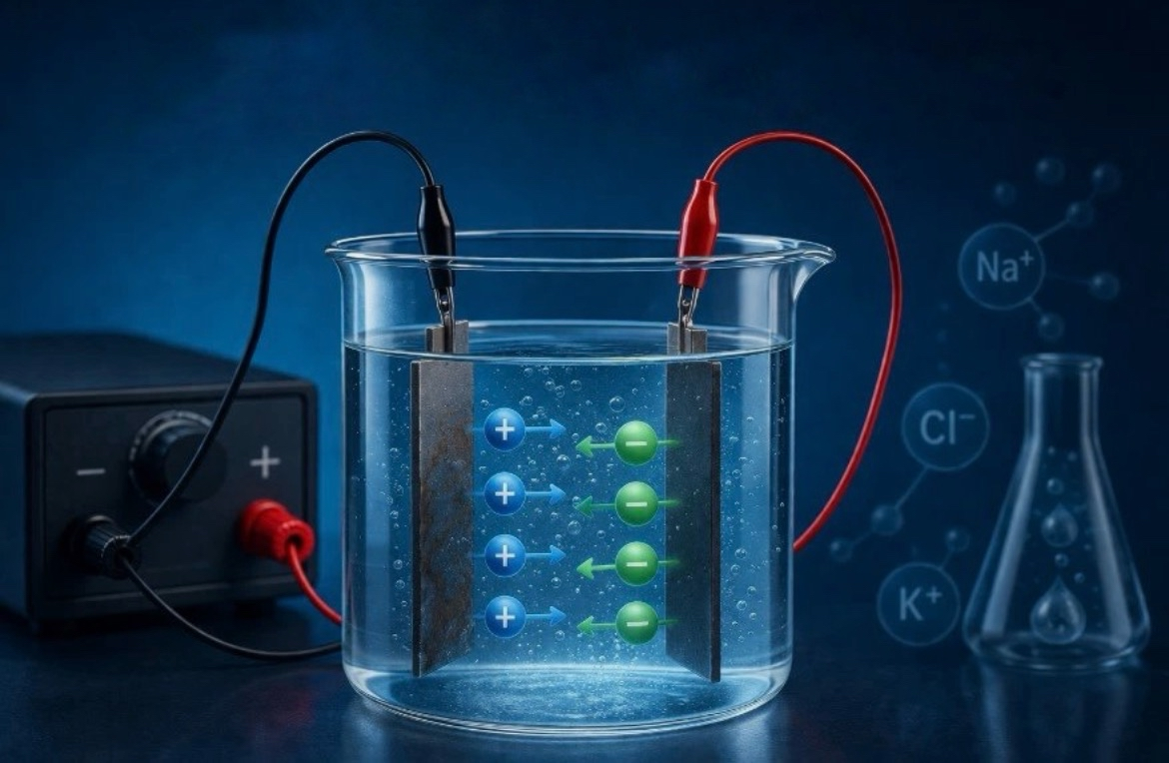
Elekros srovė skysčiuose
Darba atliko:
Palangos Vlado Jurgučio progimnazijos
mokinės U. P. ir A. R.
Mokytoja S. P.

Slide 2
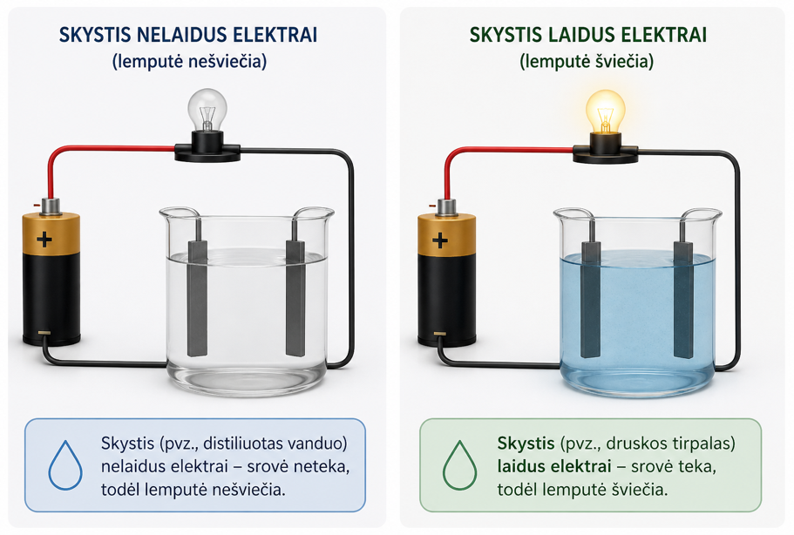
Teorinė dalis:
Skysčiai, kurie praleidžia elektros srovę, vadinami elektrolitu.
Elektrolitu gali būti:
• Rūgščių, šarmų ar druskų vandeniniai tirpalai (pvz., sieros rūgšties H₂SO₄ tirpalas, valgomosios druskos NaCl tirpalas).
• Išlydyti druskos junginiai (pvz., išlytas valgomosios druskos NaCl).
Grynas vanduo elektros srovės praktiškai nepraleidžia – jis yra blogas laidininkas.

Slide 3
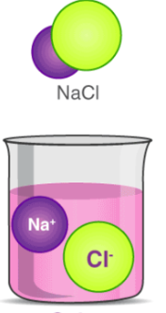
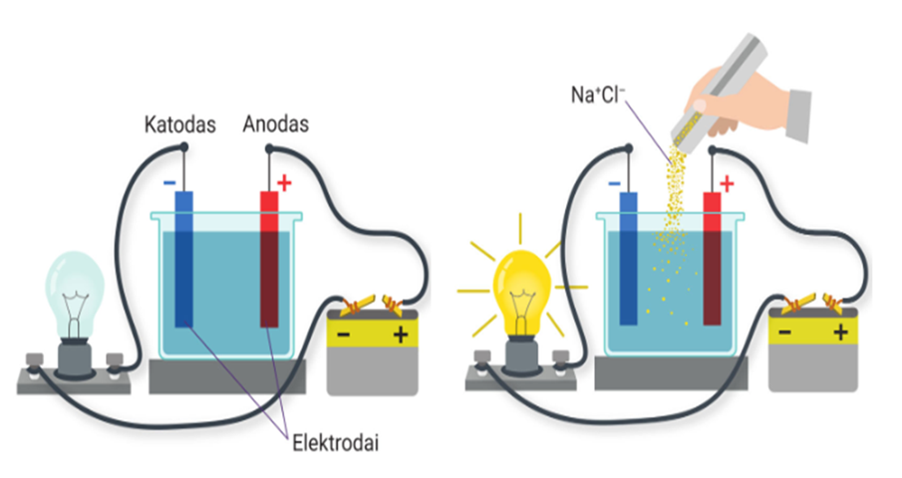
Skysčiuose elektros srovę neša jonai.
Katijonai (+): teigiami jonai, judantys elektros lauke katodo (neigiamojo elektrodo) link.
Anijonai (−): neigiami jonai, judantys anodo (teigiamojo elektrodo) link.
Kai elektrolitą ištirpiname vandenyje arba jį išlydome, junginys disocijuoja – skyla į jonus.
Pavyzdžiui, valgomoji druska vandenyje skyla taip:
NaCl → Na⁺ + Cl⁻

Slide 4
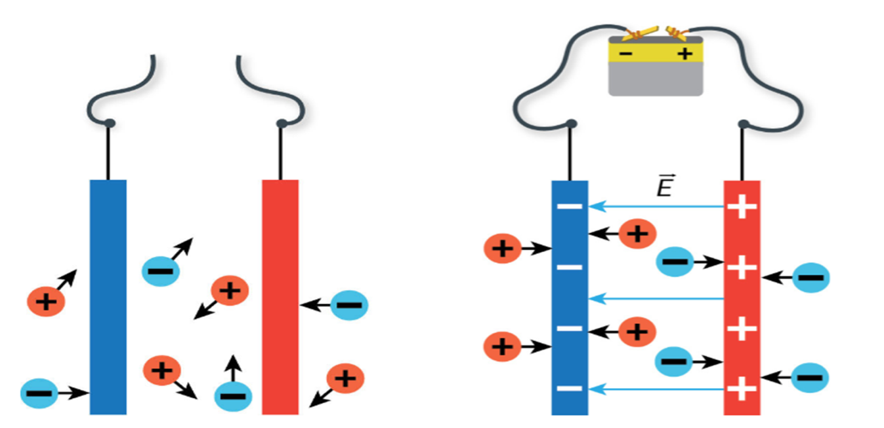
Jeigu nėra išorinio elektrinio lauko, tirpalo jonai ir molekulės juda chaotiškai.
Atsiradus tirpale elektriniam laukui, atsiranda ir kryptingas jonų judėjimas.

Slide 5
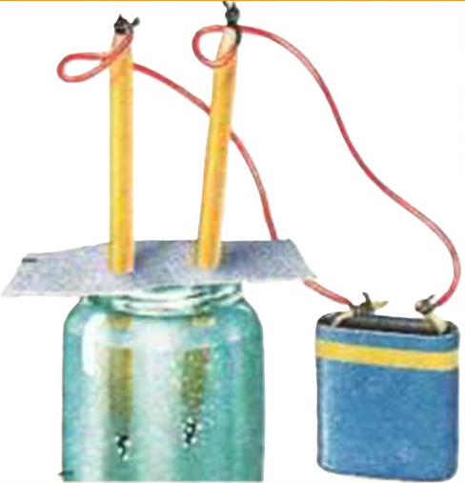
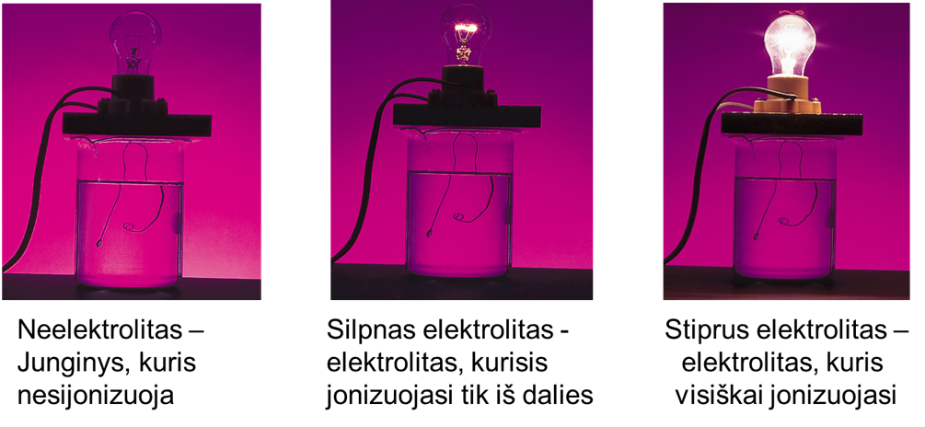
Elektrolizei atlikti reikia:
Elektrolito (tirpalo arba išlyto junginio)
Dviejų elektrodų: anodo (+) ir katodo (−)
Nuolatinės srovės šaltinio
Elektrolitų laidumas priklauso nuo:
Tirpalo koncentracijos
Temperatūros

Slide 6
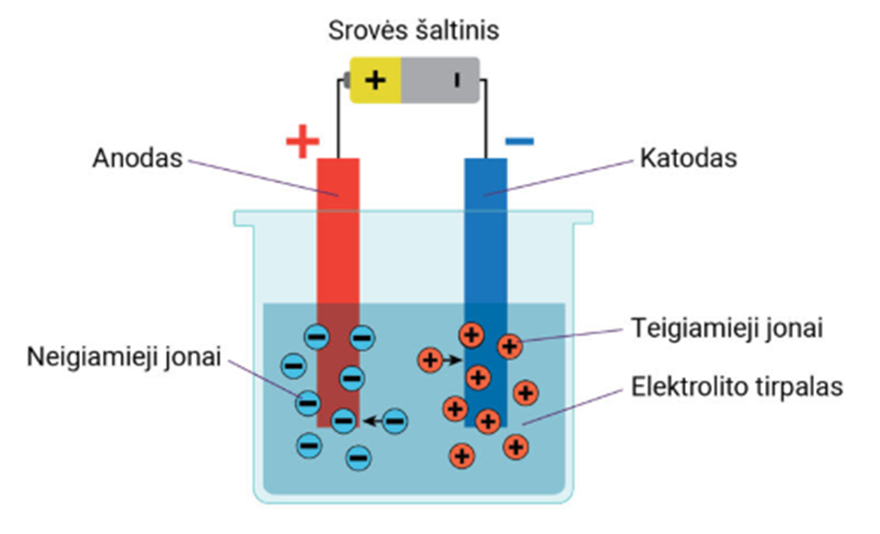
Medžiagos išsiskyrimas ant elektrodų, tekant srovei elektrolitu, vadinamas elektrolize.
Ant anodo nusėdantys neigiamieji jonai atiduoda atliekamus elektronus, o ant katodo nusėdantys teigiamieji jonai įgyja trūkstamus jonus.

Slide 7
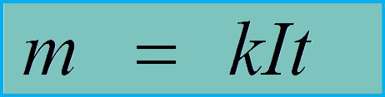
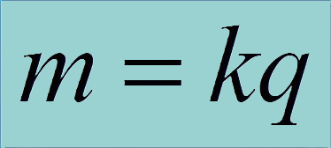
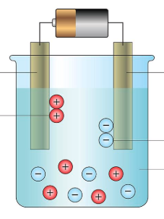
Faradėjaus elektrolizės dėsnis:
Ant elektrodo išsiskyrusios medžiagos masė m tiesiogiai proporcinga elektros srovės stipriui I, jos tekėjimo laikui t ir priklauso nuo medžiagos rūšies.
čia: m – nusėdusios medžiagos masė (kg),
k – elektrolizės elektrocheminis ekvivalentas (kg/C),
I – srovės stipris (A),
t – laikas (s).

Slide 8
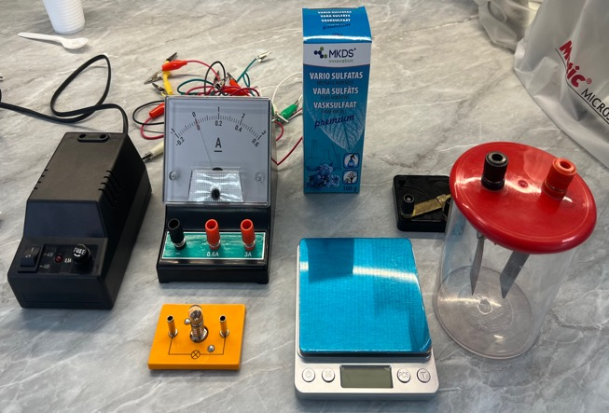
Elektrolizė: nusodintos masės ir elektrocheminio ekvivalento nustatymas.
Darbo tikslas: eksperimentiškai nustatyti vario (Cu) elektrocheminį ekvivalentą (k) elektrolizės išmatuoti nusėdusio vario masę, elektros srovės stiprį ir elektrolizės trukme, tada apskaičiuoti k ir palyginti su teorine verte apskaičiuota pagal Faradėjaus dėsnį.
Priemonės: nuolatinės srovės šaltinis, elektrolizės vonelė (stiklinė) su vario sulfato (CuSO4) tirpalu, vario ir cinko elektrodai, ampermetras, jungiklis ir jungiamieji laidai, chronometras, svarstyklės, švitrinis popierius.
Hipotezė: Manome, kad eksperimentiškai gautas elektrocheminis ekvivalentas kₐ neviršys 5 % paklaidos lyginant su teorine verte kₜ = 0,3293 mg/C. Taip pat tikimės patvirtinti, kad didesnis srovės stiprumas ir ilgesnis elektrolizės laikas lemia didesnę nusodintos masės vertę

Slide 9
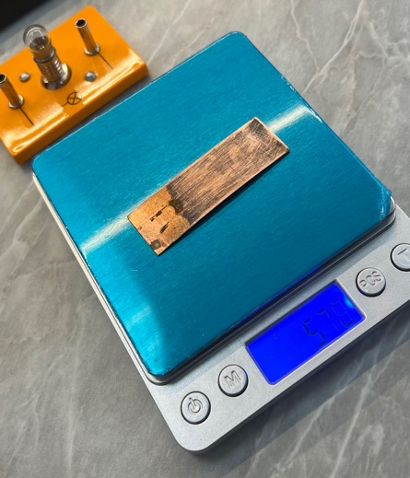
Darbo eiga
Švitriniu popieriumi nuvalėme varinias plokšteles (katodą ir anodą).
Pasvėrėme katodo plokštelę svarstyklėmis ir užrašėm pradinę masę m₁.
Surinkom elektros grandinę: srovės šaltinis, jungiklis, ampermetras, elektrolizės indas, srovės šaltinis, lemputė.
Įmerkėm elektrodus į CuSO₄ tirpalą, įjungėm srovę ir užfiksavom laiką. Srovės stiprį palaikėm pastovų: I = 0,80 A. Elektrolizė truko 20 min (t = 1200 s).
Išjungėm srovę, atsargiai ištraukėm katodą ir pasvėrėm. Užrašėm galutinę masę m₂.
Apskaičiavom nusėdusio vario masę: Δm = m₂ − m₁ ir elektrocheminį ekvivalentą k.
Matavimas Nr. | Srovės stiprumas I (A) | Laikas t (s) | Krūvis q = I·t (C) | Pradinė masė m₁ (kg) | Galutinė masė m₂ (kg) | Nusodintos masė Δm (kg) | k = Δm/q (kg/C)
1 | 0,80A | 1200s | 960C | 0,06842 | 0,06975 | 0,00133 | 3,385 × 10⁻⁷

Slide 10
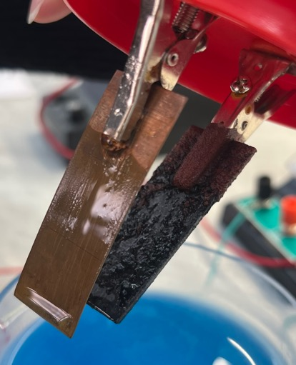
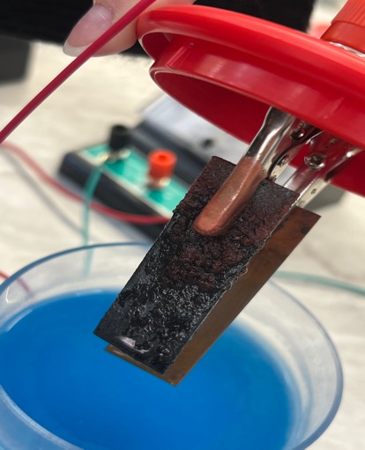
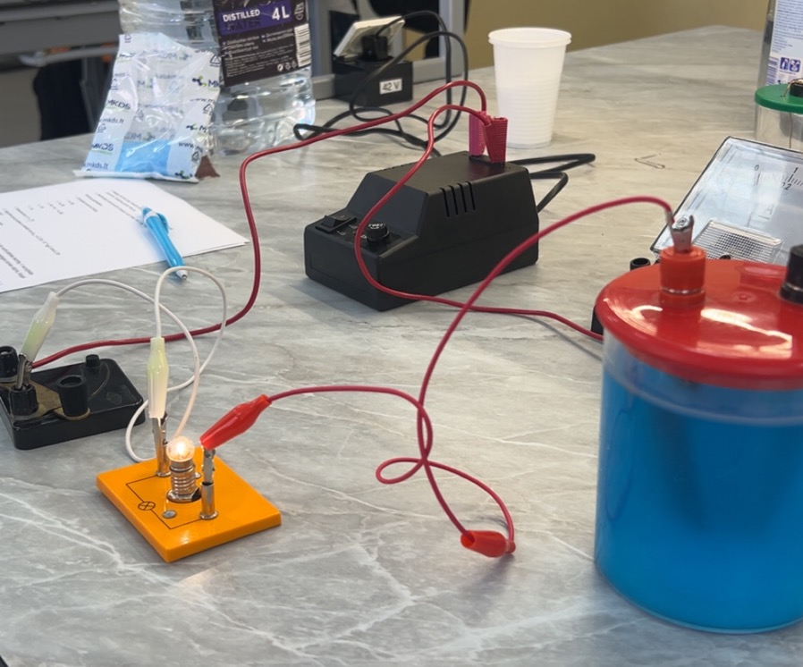
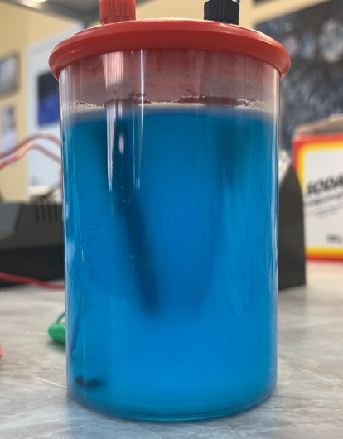
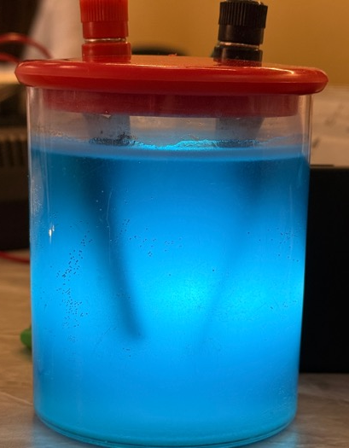
Elektrolizė: nusodintos masės ir elektrocheminio ekvivalento nustatymas.
Nuotraukos

Slide 11
Išvados:
Šis eksperimentiniu būdu gauta ekvivalento vertė atitinka teorinę reikšmę. Apskaičiuotasis elektrocheminis ekvivalentas k = 3,385 × 10⁻⁷ kg/C skiriasi nuo lentelės vertės (3,290 × 10⁻⁷ kg/C). Paklaidas galėjo lemti šios priežastys:
Srovės stipris bandymo metu galėjo silpnai svyruoti, nors stengėmės jį palaikyti pastovų – tai yra dažniausias paklaidos šaltinis.
Elektrodas galėjo būti ne visai išdžiovintas prieš sveriant, todėl drėgmė pridėjo svorio ir iškreipė Δm.
Svarstyklių tikslumas 0,01 g yra pakankamas, tačiau bet koks vibracijas ar oras gali lemti nedidelių paklaidų.
Eksperimentas patvirtina Faradėjaus elektrolizės dėsnį: nusėdusio vario masė tikrai yra proporcinga krūviui q = I · t. Elektrocheminis ekvivalentas k yra medžiagos savybė, kuri praktiškai nesikeičia. Tai svarbu pramonei: galvanika (aukso, chromo, vario dengimas), akumuliatorių gamyba ir kiti procesai remiasi būtent šiuo dėsniu.

Slide 12
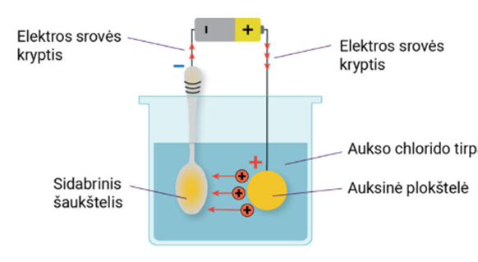
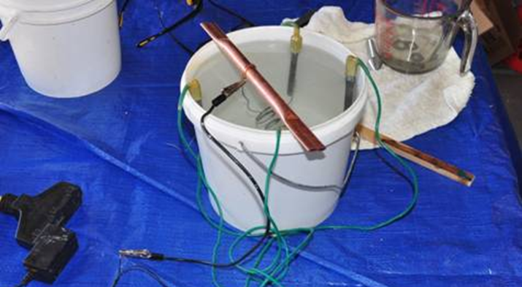
Elektrolizės taikymas:
Chromavimui, nikeliavimui, cinkavimui.
Papuošalų sidabravimui ir auksavimui.
Metalinių dangų nusodinimui ant gaminių.
Tikslių metalinių kopijų gamybai.
Priemaišų išvalymui iš metalų.
Metalurgijoje.
Chemijos ir farmacijos pramonėje.
Elektrolizės reiškiniu pagrįstas rūgštinių bei šarminių akumuliatorių veikimas.

Slide 13
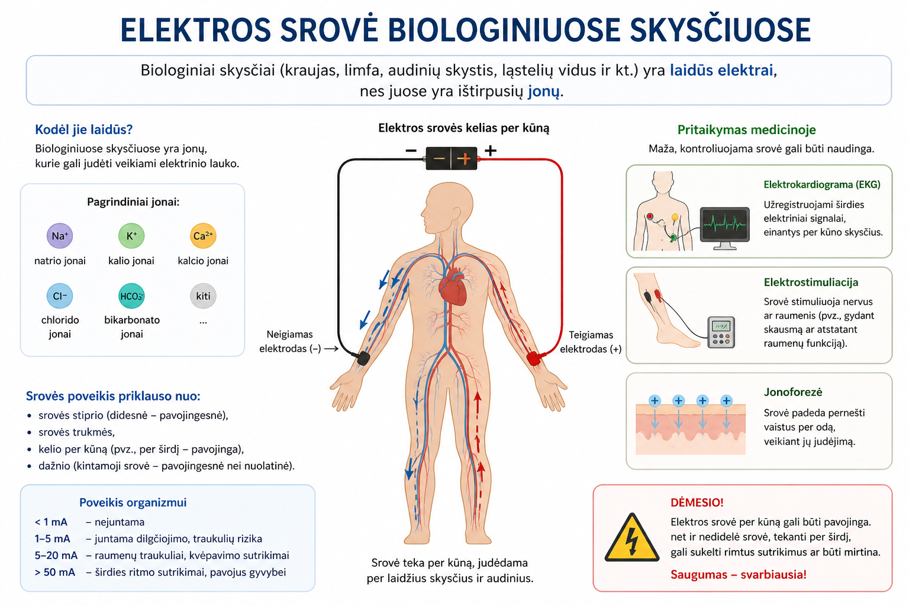
Žmogaus kūnas taip pat turi elektrolitų – kraujyje, ląstelių skystyje yra jonų (Na⁺, K⁺, Ca²⁺, Cl⁻). Todėl elektros srovė gali tekėti per žmogaus kūną ir sukelti pavojų. Saugus įtampos lygis – iki 50 V nuolatinės srovės. Srovė, didesnė nei 0,1 A, gali sukelti širdies sustojimą.

Slide 14
Įvairių skysčių elektrinis laidumas
Hipotezė:
Manome, kad sodos tirpalas, skalavimo skystis, indų ploviklis praleis elektros srovę, o geriamasis vanduo ir cukraus tirpalas – ne, nes tik elektrolitų tirpaluose yra judančių jonų, kurie ir yra krūvininkai.
Priemonės kurias naudojome:
4V baterija.
Mažo galingumo lemputė (1,5-3V)
Laidai su krokodilų spaustukais.
Du anglies elektrodai ir vario, elektrodai.
Tirpalai: Geriamasis vanduo, cukraus tirpalas, sodos tirpalas, skalavimo skystis, indų ploviklis.
Geriamasis vanduo: Lemputė nedegė, srovės nebuvo.
Cukraus tirpalas: Lemputė nedegė, srovės nebuvo.
Sodos (NaHCO3) tirpalas: Lemputė dega, srovė atitiko 0,1A.
Skalavimo skystis: Lemputė dega (blankiai), srovė atitiko 0,1A.
Indų ploviklis: Lemputė dega (ryškiau negu su skalavimo skysčiu), srovė atitiko 0,1A.

Slide 15
Darbo eiga:
Parengti elektros grandine: baterija, du elektrodai, lemputė, ampermetras.
I kiekvieną stiklinę pilti tiriamo skysčio.
Panardinti elektrodus į pirmą stiklinę (Geriamasis vanduo) – stebėti, ar dega lemputė.
Pakartoti su kiekvienu tirpalu – fiksuoti pastebėjimus.
Su ampermetru išmatuoti srovę kiekviename tirpale.
Išvados:
Hipotezė pasitvirtino. Elektros srovę praleido tik tie tirpalai, kuriuose yra laisvų jonų (sodos, burnos skalavimo skysčio, indų ploviklis), o geriamasis vanduo ir cukraus tirpalas jos nepraleido- lemputė nedegė.
Tai patvirtina, kad elektros srovė skysčiuose yra jonų
(teigiamų ir neigiamų) kryptingas judėjimas, o ne elektronų kaip metaluose. Taip pat matyti, kad kuo daugiau jonų tirpale (didesnė „druskų“ koncentracija), tuo didesnis laidumas ir stipresnė srovė esant tai pačiai įtampai.

Slide 16
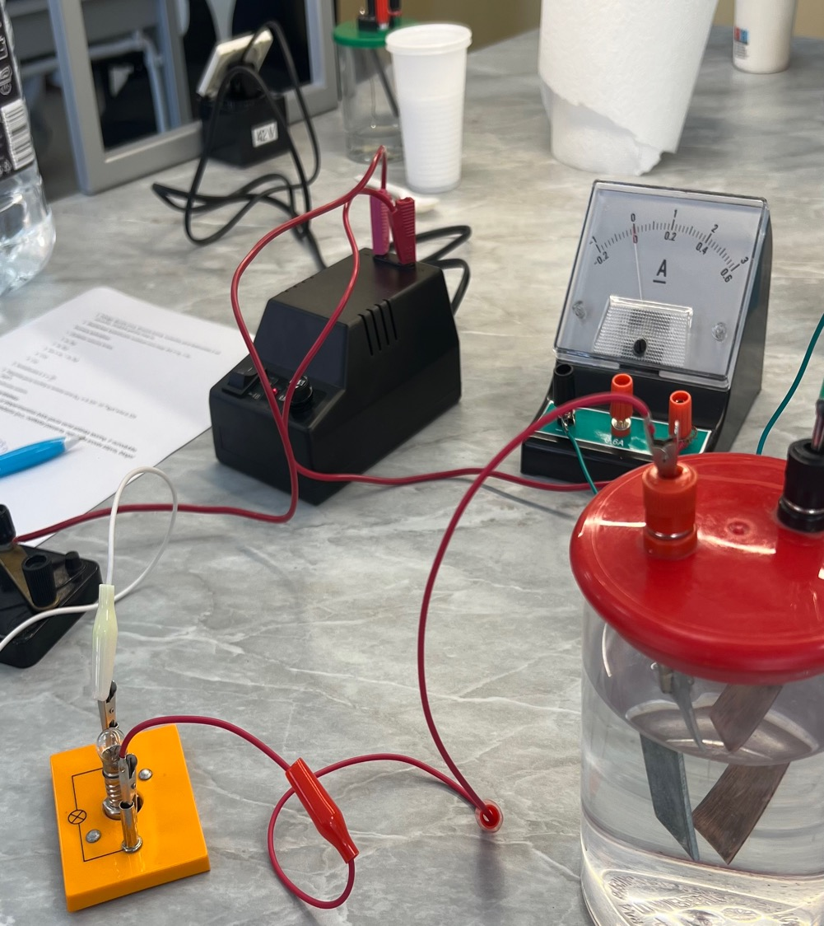
Geriamasis vanduo

Slide 17
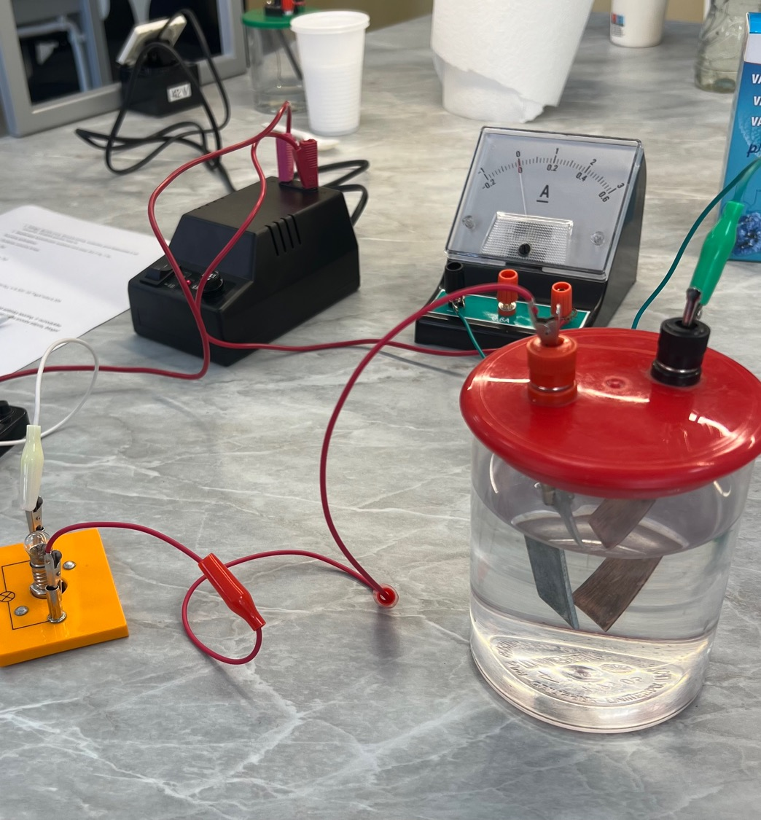
Cukraus tirpalas

Slide 18
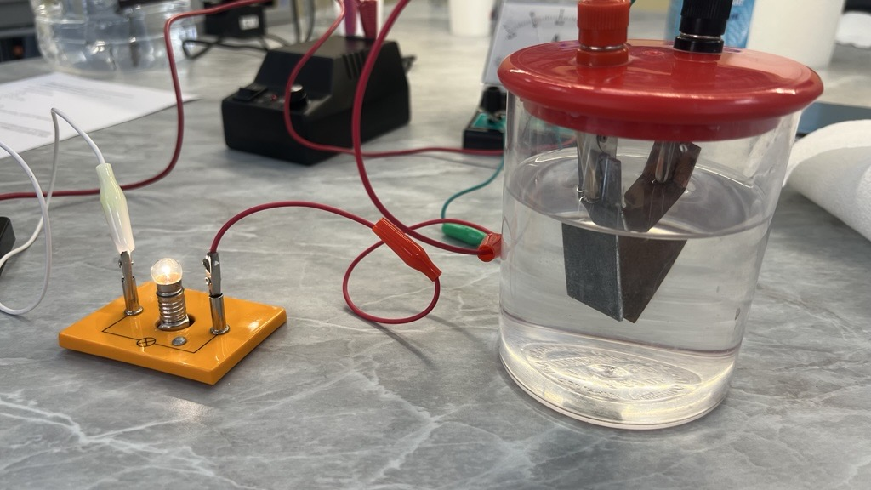
Sodos tirpalas (NaHCO3)

Slide 19
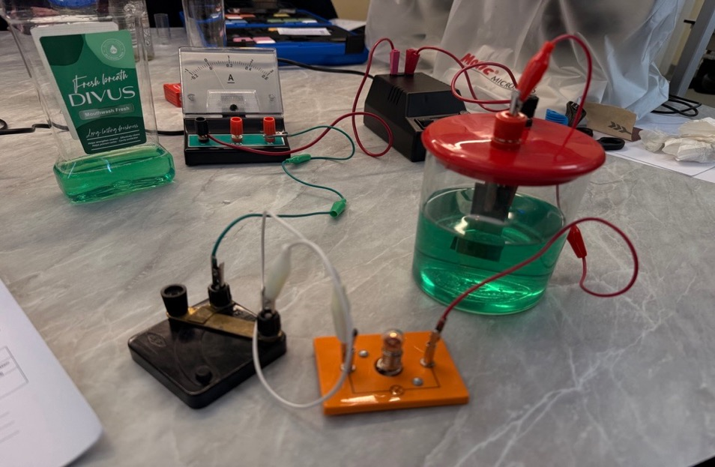
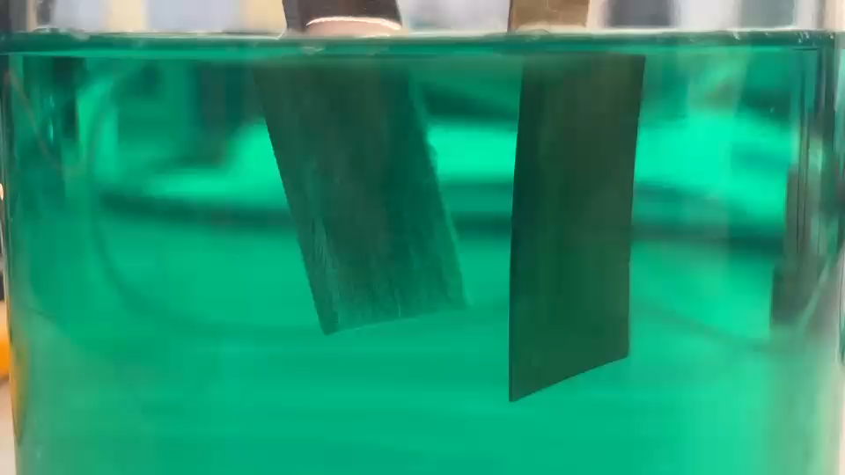
Burnos skalavimo skystis

Slide 20
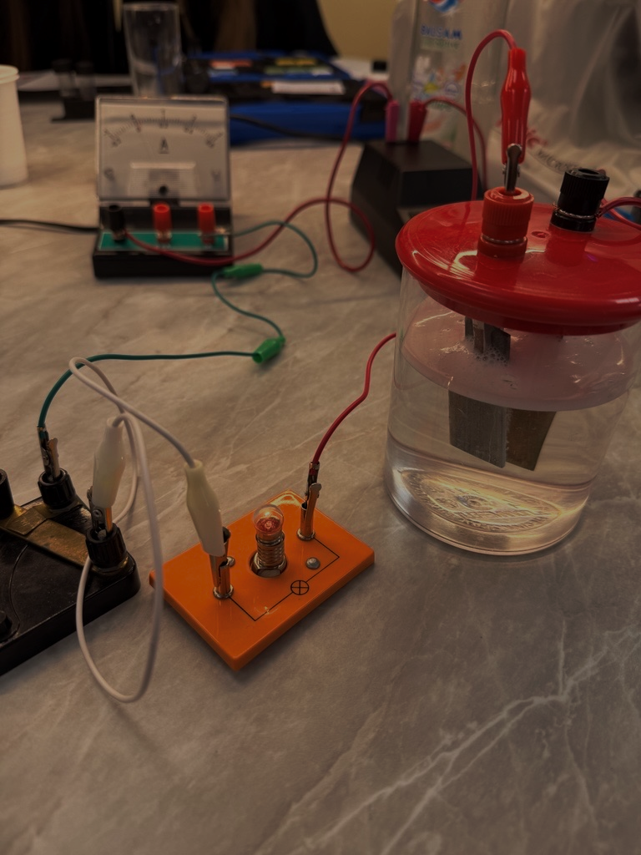
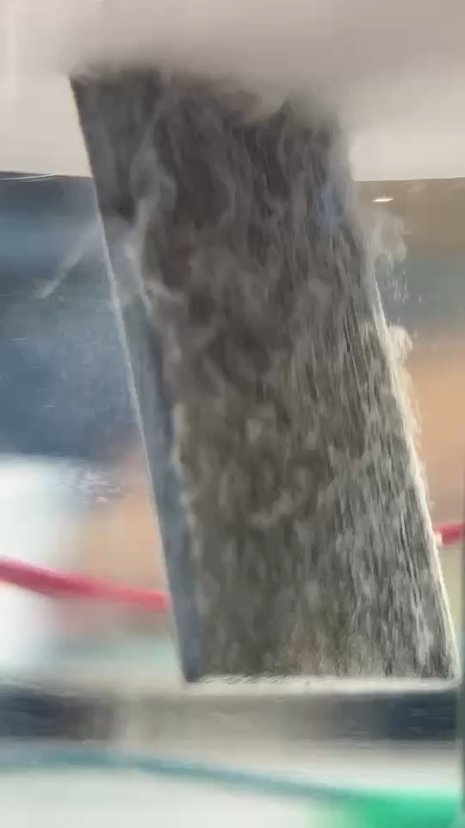
Indų ploviklis

Slide 21
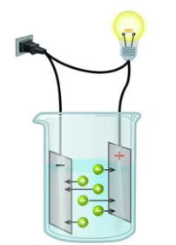
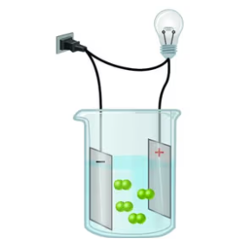
Įvairių skysčių elektrinis laidumas
Hipotezė:
Manome, kad druskos tirpalas praleis elektros srovę, o distiliuotas vanduo – ne, nes tik elektrolitų tirpaluose yra judančių jonų, kurie ir yra krūvininkai.
Priemonės kurias naudojome:
4V baterija.
Mažo galingumo lemputė
Laidai su krokodilų spaustukais.
Vario ir cinko elektrodai.
Tirpalai: Druskos tirpalas, distiliuotas vanduo.
Druskos tirpalas: Lemputė degė, srovė atitiko 0,2A
Distiliuotas vanduo: Lemputė nedegė, srovės nebuvo.

Slide 22
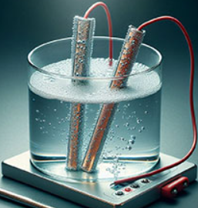
Išvados:
Hipotezė pasitvirtino. Elektros srovę pralei-do tik tas tirpalas, kuriame yra laisvų jonų (druskos tirpalas), o distiliuotas vanduo jos nepraleido.
Tai patvirtina, kad elektros srovė skysčiuose yra jonų kryptingas judėjimas, o ne elektronų kaip metaluose. Taip pat matyti, kad kuo daugiau jonų tirpale (didesnė „druskų“ koncentraci-ja), tuo didesnis laidumas ir stipresnė srovė esant tai pačiai įtampai.
Darbo eiga:
Parengti elektros grandine: baterija, du elektrodai, lemputė, ampermetras.
I kiekvieną stiklinę pilti tiriamo skysčio.
Panardinti elektrodus į pirmą stiklinę (druskos tirpalas) – stebėti, ar dega lemputė.
Pakartoti su kiekvienu tirpalu – fiksuoti pastebėjimus.
Su ampermetru išmatuoti srovę kiekviename tirpale.

Slide 23
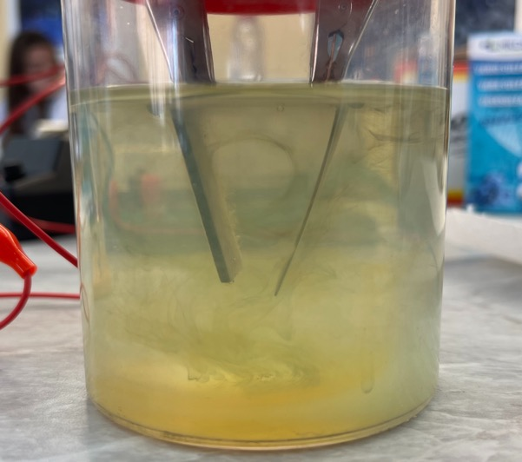
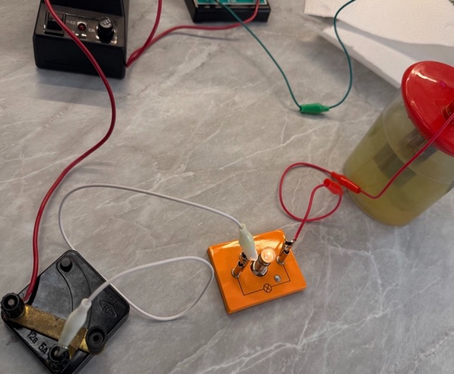
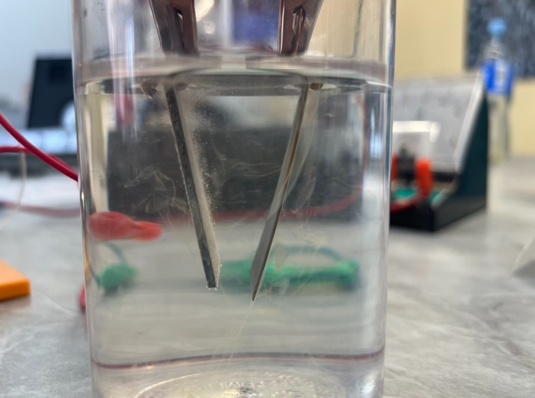
Druskos tirpalas

Slide 24
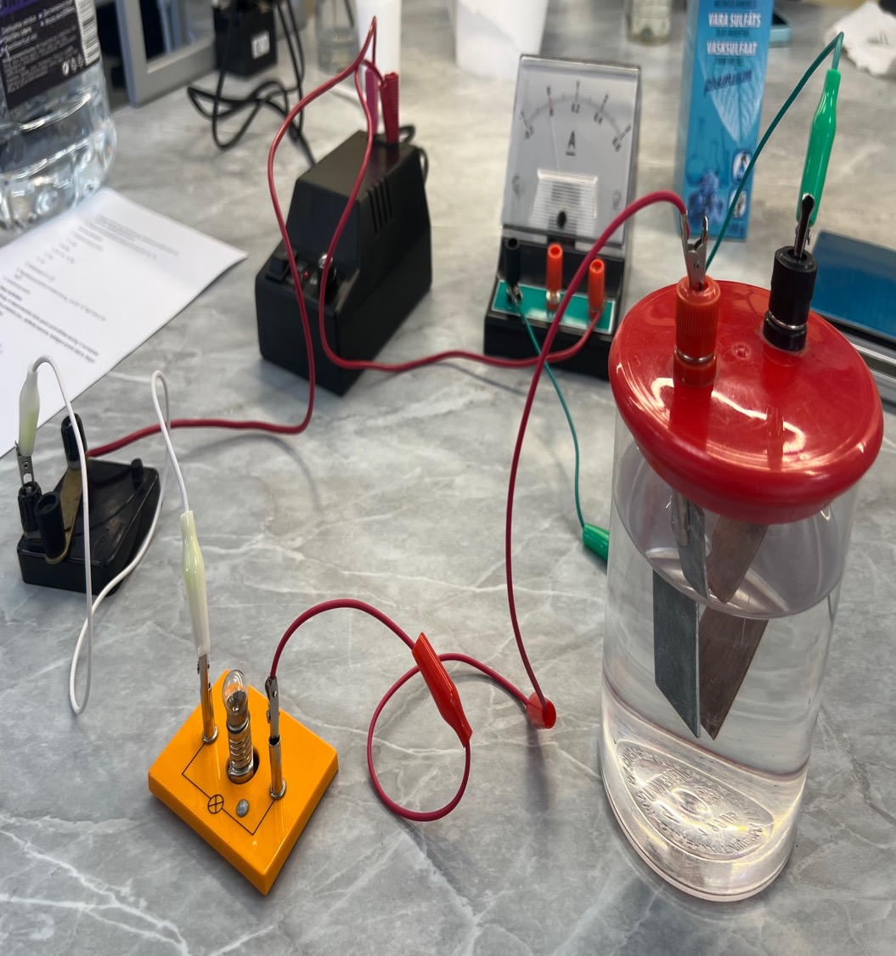
Distiliuotas vanduo​

Slide 25
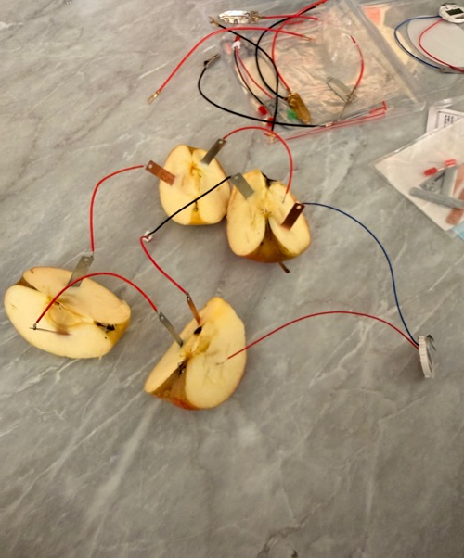
Galvaninis elementas iš vaisių
Hipotezė:
jeigu į skirtingus skysčius (pvz., obuolį ar kitą terpę) įstatysime du skirtingus metalus, tuomet tarp jų susidarys elektros srovė, nes vyks cheminė reakcija.
Paiškinimas:
Obuolys veikia kaip elektrolitas, nes jame yra rūgščių ir jonų. Skirtingi metalai sudaro elektrodus, tarp kurių vyksta cheminė reakcija: vienas metalas atiduoda elektronus, kitas juos priima dėl to atsiranda elektros srovė.
Darbo eiga:
Perpjauti obuolį į 4 dalis.
Į obuolį įstatyti dvi skirtingas metalines plokšteles.
Prijunkti laidus prie metalinių plokštelių.
Stebėti ar veikia prietaisas.

Slide 26
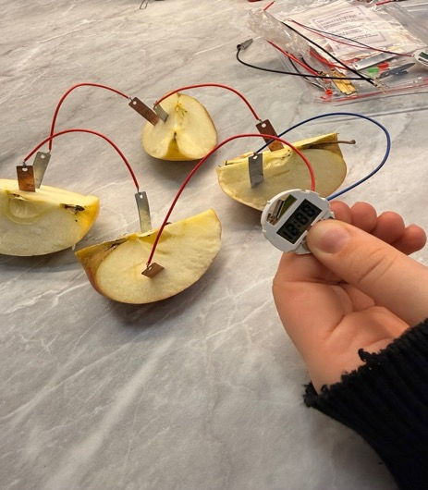
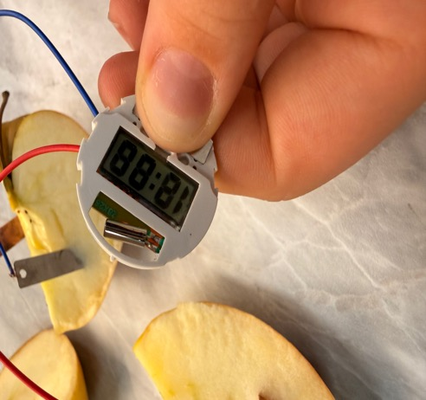
Mes naudojome:
Obuolį.
Skirtingų metalų juosteles (varis ir cinkas)
Paprastus laidus jungimui.
Skaitmeninį laikrodį.
Išvada:
Tyrimas parodė, kad skysčiuose ar vaisiuose galima sukurti elektros srovę, jei naudojami skirtingi metalai. Tai patvirtina hipotezę, kad susidaro galvaninis elementas.

Slide 27
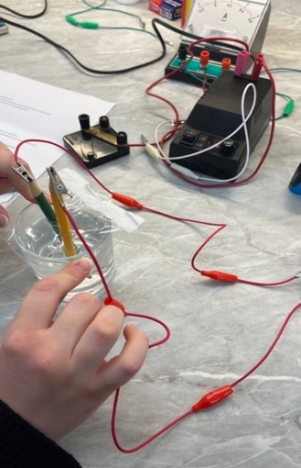
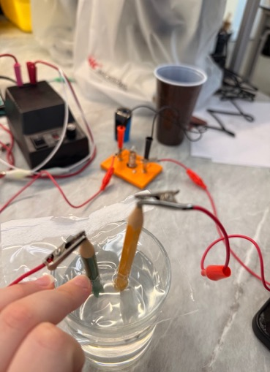
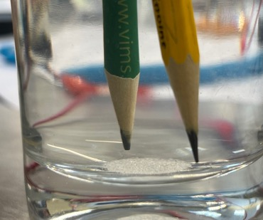
Elektrolizė su pieštukais vietoje elektrodų
Hipotezė:
Jei vandeniui pridėsime druskos ir leisime elektros srovę, vanduo skils į vandenilį ir deguonį, todėl prie elektrodų matysis burbuliukai.
Priemonės:
4V baterija.
Du pieštukai ( grafito elektrodai)
Druskos tirpalas.
Lemputė (1,5-3V)
Laidai su krokodilų spaustukais.
Eiga:
Paruošti vandens ir druskos tirpalą.
Naudoti pieštukų galus kaip elektrodus, prijunkite prie
baterijos.
Stebėti prie vieno elektrodo susidaro deguonies
burbuliukai, prie kito – vandenilio.
Dėje, bet šis bandymas nepavyko, lemputė neužsidegė, srovės nebuvo.
Pagrindinės priežastys, kodėl nepavyko:
1. Nepakankama srovę tekėjo per pieštukų grafitą
2. Druskos koncentracija galėjo būti per maža
3. Įtampa per maža
4. Lemputės varža per didelė
5. Blogas kontaktas

Slide 28
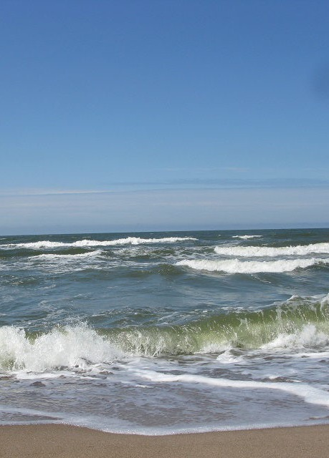
Baltijos jūros vanduo kaip elektrolitas
Baltijos jūros vanduo ties Palanga yra nuostabus gamtinis elektrolitas. Jo druskingumas centrinėje dalyje 6–8 g druskų 1 litre vandens.
Pagrindinės druskos:
Natrio chloridas NaCl
Magnio chloridas MgCl₂
Natrio sulfatas Na₂SO₄
Kalio chloridas KCl ir kt.
Baltijos jūros vandens elektrinis laidumas maždaug 150–200 kartu geresnis nei distiliuoto vandens.

Slide 29
TESTAS:
Kurioje terpėje elektros srovę perneša teigiamų ir neigiamų jonų judėjimas?
A metaluose
B dielektrikuose
C puslaidininkiuose
D elektrolituose
2. Kaip vadinamas reiškinys, kai tekant srovei ant vieno iš elektrodų nusėda medžiaga?​
A Išlydis ​
B Termoelektroninė emisija ​
C Elektrolizė ​
D Rekombinacija

Slide 30
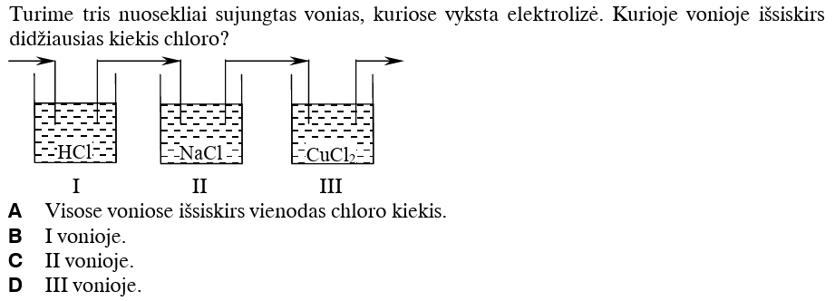
3.
4. Vykstant elektrolizei, teigiamieji jonai per 2 s ant katodo pernešė 4 C teigiamąjį krūvį, neigiamieji jonai ant anodo pernešė tokios pat vertės neigiamąjį krūvį. Kam lygus srovės stipris grandinėje?​
A 0 A
B 2 A ​
C 4 A
D 8 A

Slide 31
5. Kokių krūvininkų yra elektrolituose?​
A Elektronų ir teigiamų jonų ​
B Elektronų ir neigiamų jonų​
C Laisvųjų elektronų ​
D Teigiamųjų ir neigiamųjų jonų
6. Koks mokslinikas suformulavo dėsnį, nusėdusios ant elektrodo masės radimui?​
A ​I. Niutonas
B ​M. Faradėjus
C ​A. M. Amperas
D A. Vota

Slide 32
7. Prie kokio šaltinio poliaus yra jungiamas anodas?​
A Neigiamojo
B Teigiamojo
C ​Niekur nejungiamas
D Teisingas atsakymas nepateiktas
8. Kuris iš šių skysčių geriausiai praleidžia elektros srovę?​
A Distiliuotas vanduo
B Cukraus tirpalas
C Prisotintas druskos tirpalas
D Alyva

Slide 33
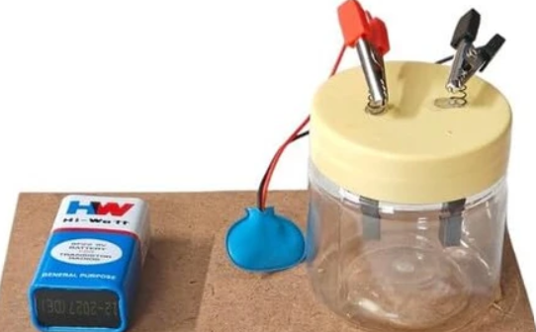
Atsakymai:
D
2. C
3. A
4. B
5. D
6. B
7. B
8. C

Slide 34

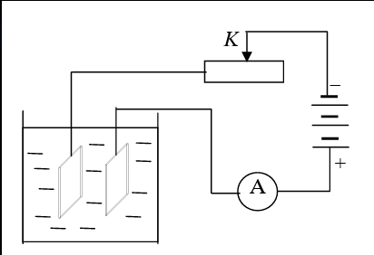
UŽDAVINYS:
Paveiksle pavaizduotoje elektrinėje grandinėje srovė neteka tol, kol variniai elektrodai yra pamerkti į distiliuotą vandenį. Kai į indą įberiame vario sulfato, grandine pradeda tekėti srovė.
1. Kokių dalelių judėjimas sukuria srovę skystyje?​
2. Ant kurio elektrodo išsiskiria varis?​
3. Apskaičiuokite, kokio stiprio srovė tekėjo grandine 10 minučių, jei ant elektrodo nusėdo 1,98 gramai vario. Vario elektrocheminis ekvivalentas 0,33⋅10⁻⁶ kg/C.​
4. Kodėl ir į kurią pusę (į kairę ar į dešinę) pastūmus reostato šliaužiantį kontaktą K, tas pats medžiagos kiekis išsiskirtų per trumpesnį laiką? ​
5. Pateikite skysčiu tekančios srovės praktinio panaudojimo pavyzdį. ​ ​

Slide 35
SPRENDIMAS:
Sukuria jonų judėjimas: CuSO₄ → Cu²⁺ + SO₄²⁻ . Katijonai Cu²⁺ juda katodo (−) link, o anijonai SO₄²⁻ – anodo (+) link.
Varis išsiskiria ant katodo – neigiamo elektrodo (−).
3. Duota:
m = 1,98 g = 1,98 · 10⁻³ kg
t = 10 min = 600 s
k = 0,33 · 10⁻⁶ kg/C
Rasti: I = ?
m = k · I · t
I = m / (k · t)
I = (1,98 · 10⁻³ kg) / (0,33 · 10⁻⁶ kg/C · 600 s)
I = 1,98 · 10⁻³ / (198 · 10⁻⁶)
I = 1,98 · 10⁻³ / (1,98 · 10⁻⁴)
I = 10 A
4. Reostato kontaktą K reikia pastūmti į kairę (mažinant reostato varžą).
5. Metaliniai dirbiniai dengti plona aukso, sidabro, chromo ar nikelio plėvele (papuošalai, automobilių dalys, chirurginiai instrumentai).

Slide 36
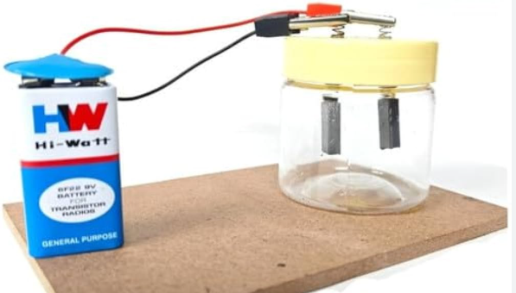
ŠALTINIAI:
Spektras 8. Fizikos vadovėlis 8 klasei II dalis
https://lt.wikipedia.org/wiki/Elektroliz%C4%97https://www.opiq.lt/kit/32/chapter/2990?registerId=3995
https://www.vle.lt/straipsnis/elektrolize/
https://chemijajums.emokykla.lt/vande.htm
https://www.opiq.lt/kit/35/chapter/3205
https://mokslai.lt/referatai/chemija/elektrolize.html
https://www.nsa.smsm.lt/pasiekimu-departamentas/egzaminai-ir-pasiekimu-patikrinimai/valstybiniai-brandos-egzaminai/egzaminu-uzduotys/
https://chatgpt.com/c/69f7844c-0ea4-83eb-b3d6-adb9faf3ed6a

